Slide 1
Презентация к исследовательской работе
«Средства информации и связи»
Выполнила
ученица 3 «А» класса
Быстрова Ульяна

Slide 2
С древних времён люди искали способы общаться на расстоянии. В первую очередь это было необходимо для предупреждения об опасности. Для этого использовали сигнальные костры, сигнальные колокола, гонцов.

Slide 3
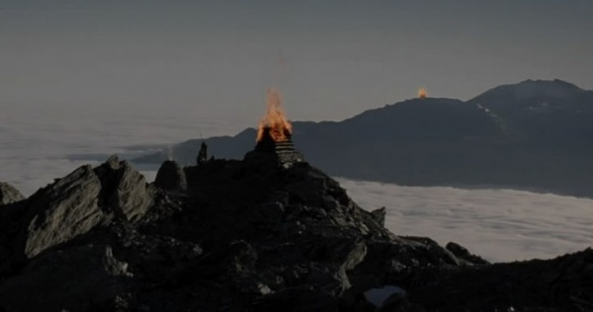
Сигнальные костры зажигались в определенных местах и предупреждали об опасности

Slide 4
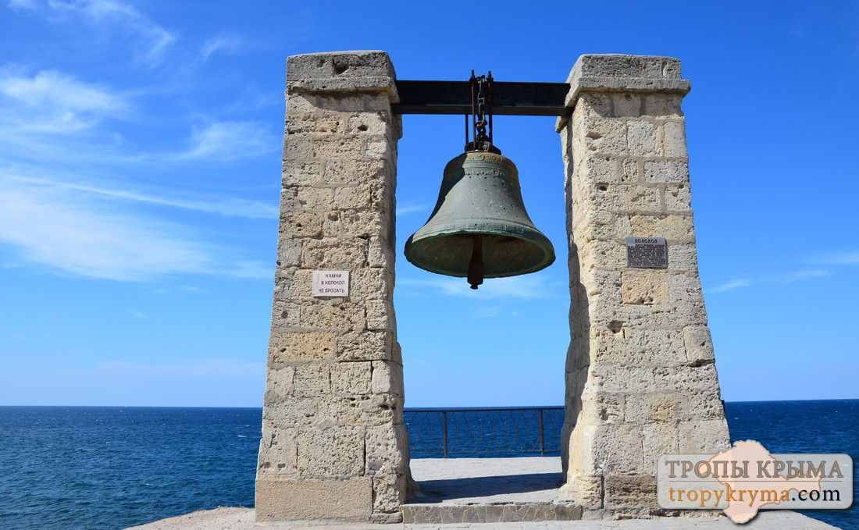
Сохранившийся до наших времен сигнальный колокол в Херсонесе (ныне Севастополь, Крым)

Slide 5
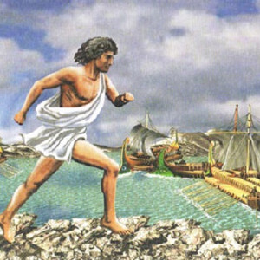
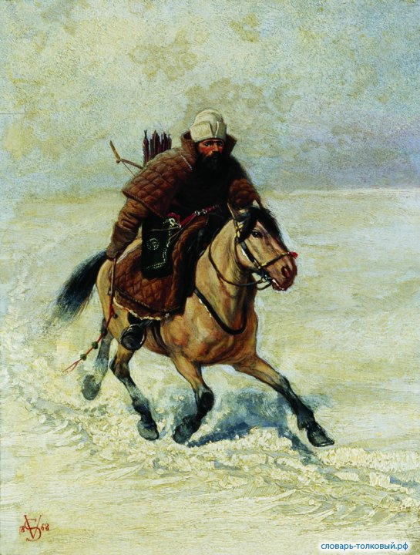
Для того чтобы не только предупредить об опасности, но и передать более точную информацию использовались гонцы.
Пеший гонец
Гонец на коне

Slide 6
Развитие современных способов связи началось с почтового сообщения. Почта и сейчас играет важную роль, доставляя не только информацию, но и различные грузы (посылки). Письмо, запечатанное в специальный конверт многие годы было единственным способом передать информацию на большое расстояние.

Slide 7
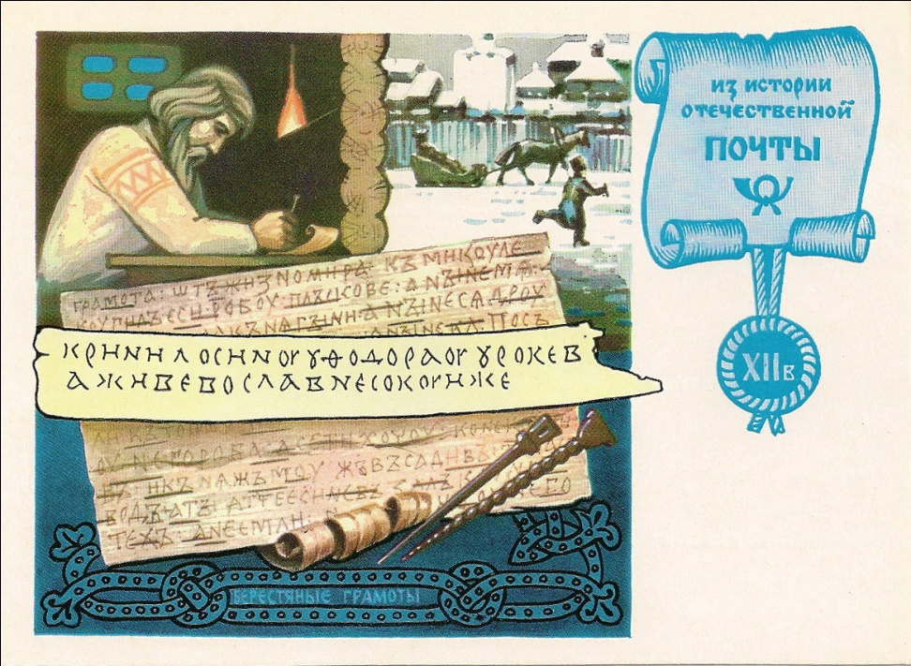
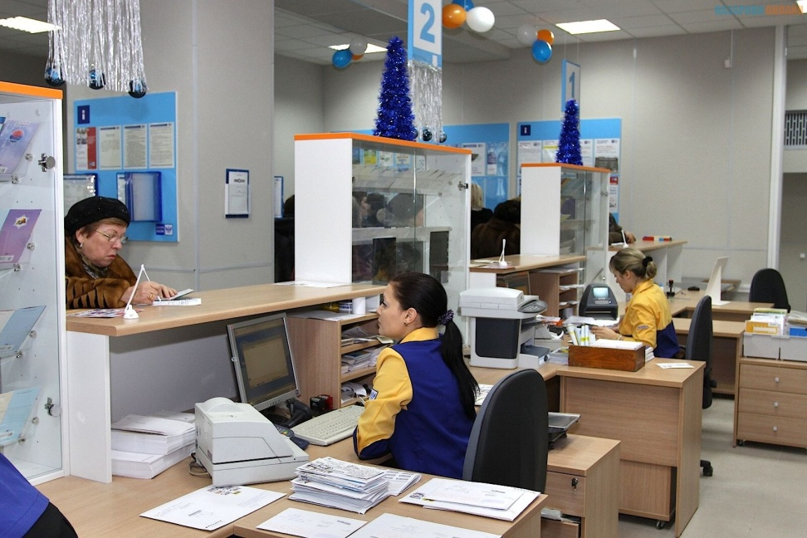
Почта. Россия 12 век
Современное отделение почтовой связи

Slide 8
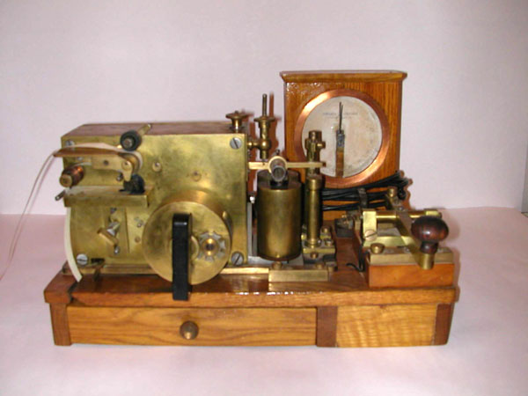
С появлением электричества был изобретен телеграф – аппарат, способный по проводам передавать сигналы на большое расстояние мгновенно.
Телеграфный аппарат Морзе (1840 год)

Slide 9
Вслед за телеграфом в конце девятнадцатого века был изобретён проводной телефон и стало возможным не только отправлять телеграммы, но и разговаривать на расстоянии. Проводные телефоны до сих пор ещё используются для общения и работы.

Slide 10
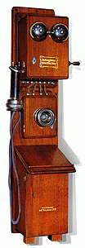
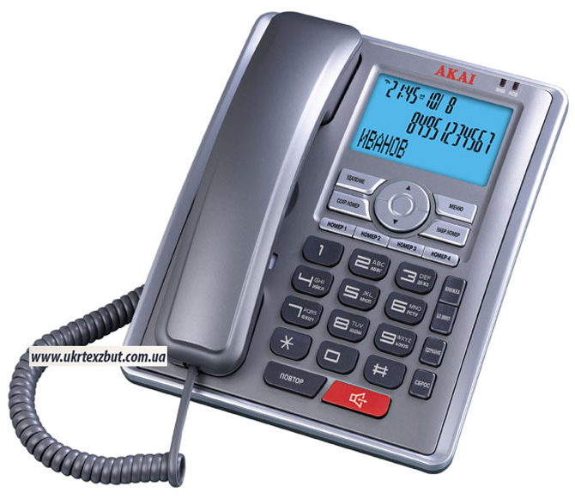
Проводные телефонные аппараты
Один из первых проводных телефонов
Современный проводной телефон

Slide 11
В последние тридцать лет активно развивается сотовая связь, которая представляет собой радиосвязь через специальные вышки и станции сотовой связи. Это очень удобный вид связи и почти каждый современный человек сейчас имеет сотовый телефон и может легко позвонить в любую точку мира.

Slide 12
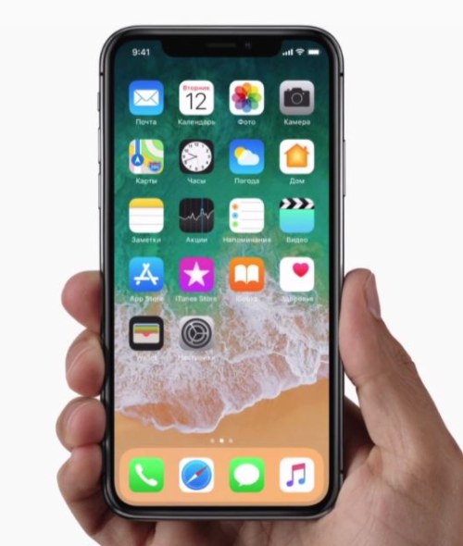
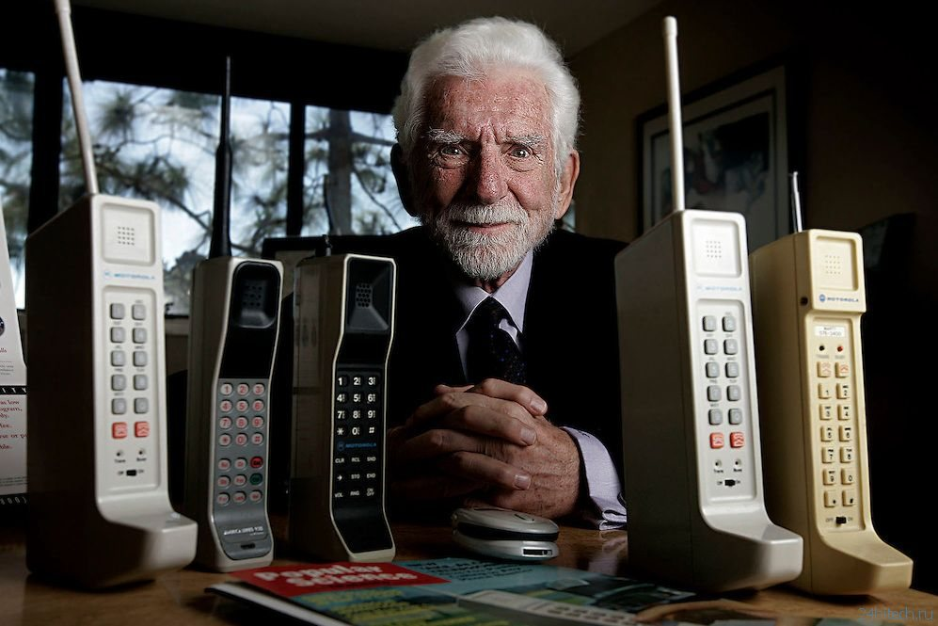
Сотовые телефоны
Первые сотовые
телефоны
Современный
смартфон

Slide 13
В последние десятилетия активно развивается обмен информацией через сеть Интернет, всё больше пользователей имеют возможность выхода в сеть и общения через компьютер или мобильный телефон.

Slide 14
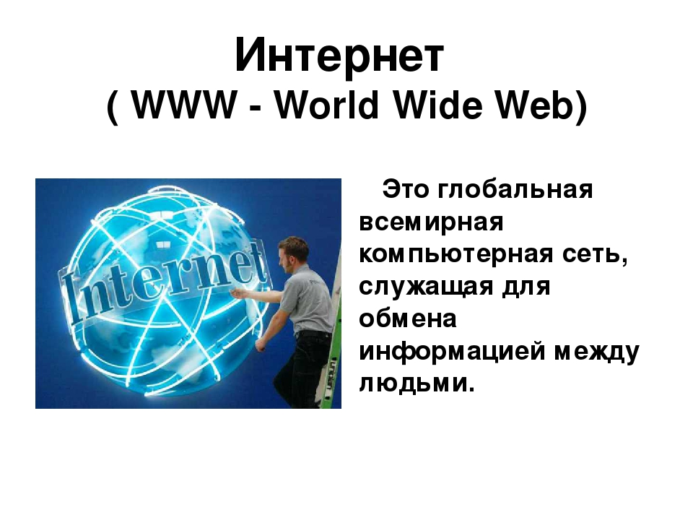

Slide 15
Я решила сравнить скорость прохождения информации при использовании различных способов связи.
Для примера - нам нужно поздравить близкого человека, который находится в другом городе с праздником.
Я спросила свою прабабушку – каким способом она это делала 60 лет назад. Выяснилось, что для поздравления нужно было отправить почтой открытку заранее за две недели, чтобы быть уверенным, что поздравление не опоздает.
Затем я спросила свою бабушку, как бы она поздравила с праздником 30 лет назад. Бабушка сказала – что послала бы поздравительную телеграмму за день до праздника.
Мои родители предпочитают поздравлять последние годы своих близких и друзей прямо в праздничный день по телефону, а моя старшая сестра предпочитает общение через социальные сети в Интернете.

Slide 16
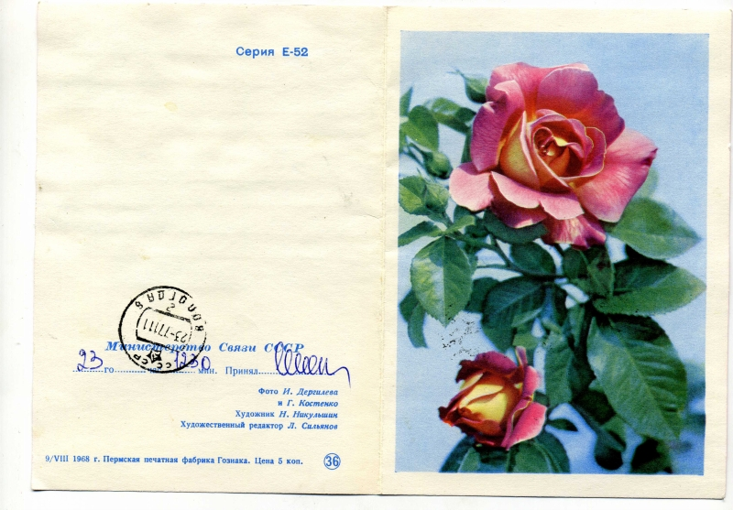
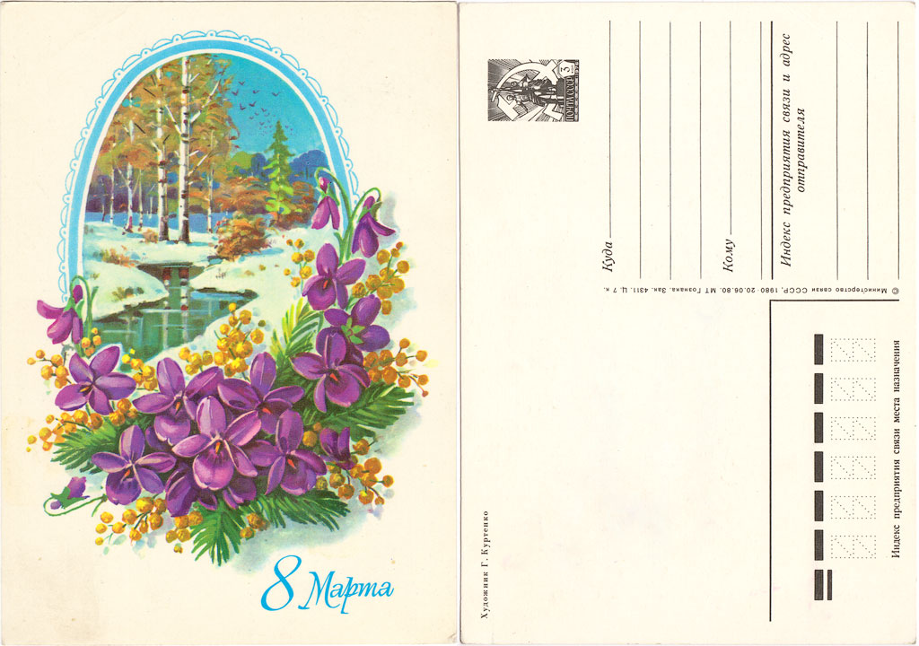
Скорость прохождения информации при использовании различных способов связи
Телеграмма в г.Севастополь 1 – 2 дня
Почтовая открытка в г.Севастополь – 10 дней

Slide 17
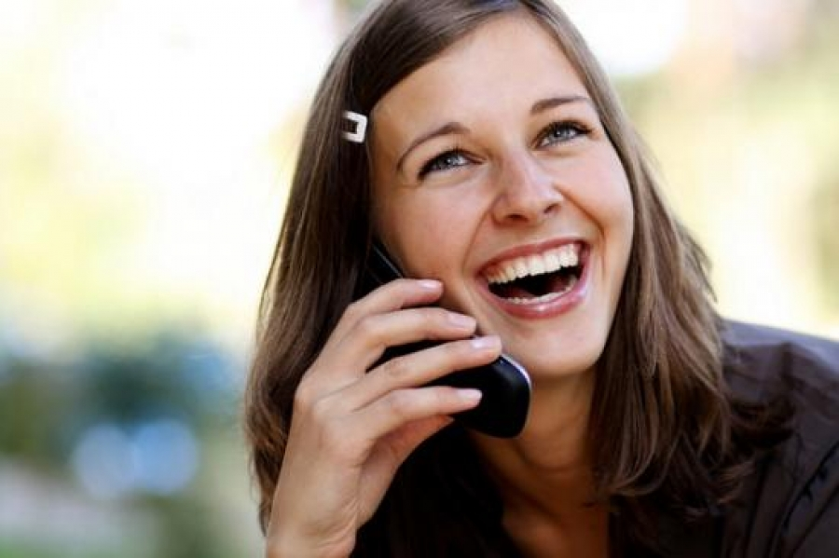

Поздравление с помощью телефонного звонка - мгновенно
Поздравление через социальные сети в Интернете - мгновенно

Slide 18
Я провела опрос среди знакомых, было опрошено 10 человек в возрасте от 9 до 88 лет.
Есть ли у Вас дома проводной телефон?
Есть ли у Вас сотовый
телефон?

Slide 19
Пользуетесь ли вы услугами почты для отправки писем?
Пользуетесь ли вы Интернетом, для отправки сообщений и общения?

Slide 20
Таким образом можно сделать вывод, что за последние 100 лет очень сильно выросли возможности людей общаться на расстоянии. Теперь можно не только разговаривать и писать, но даже пересылать фото, видео на любые расстояния и даже совершать видеозвонки.
В дальнейшем люди наверняка изобретут ещё что-нибудь удобное и интересное для общения, ведь общение – это то что делает нас ближе друг другу.

Slide 21
Спасибо за внимание!

